Slide 1
PREMIO PERIODISMO CIENTÍFICO DEL MERCOSUR Cuarta Edición 2020/2021
Comisión de Apoyo al Desarrollo Científico y Tecnológico CADCyT
LXIII REUNIÓN ESPECIALIZADA DE CIENCIA Y TECNOLOGÍA DEL MERCOSUR - RECYT
Mayo 2021

Slide 2
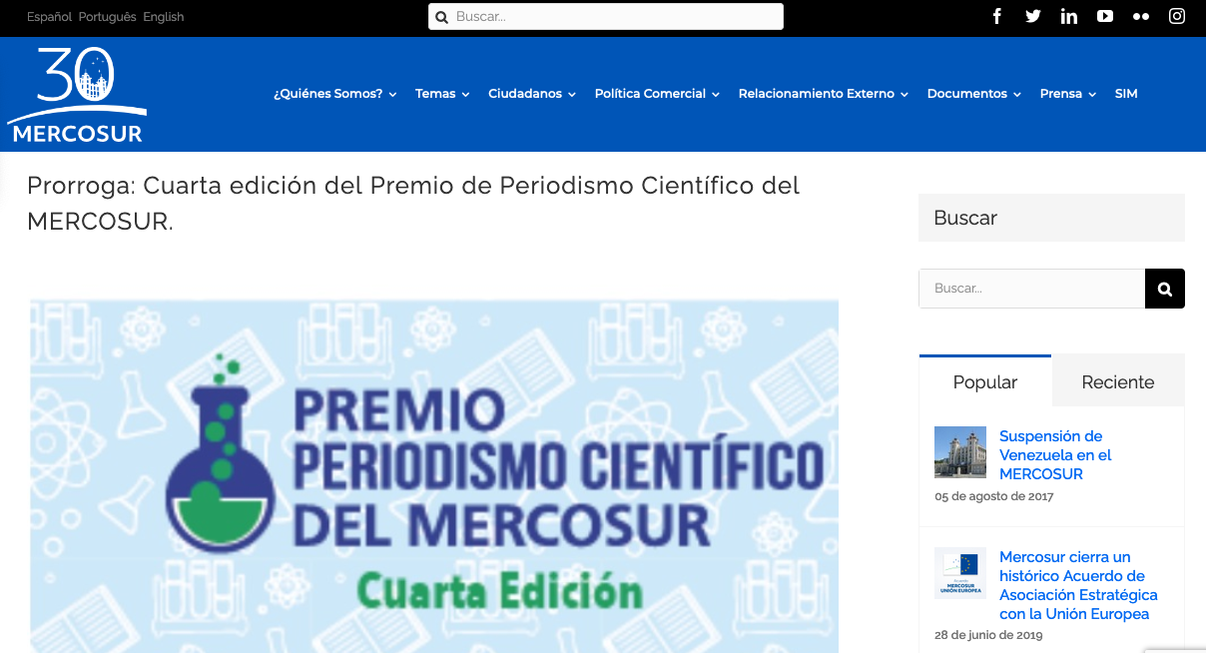
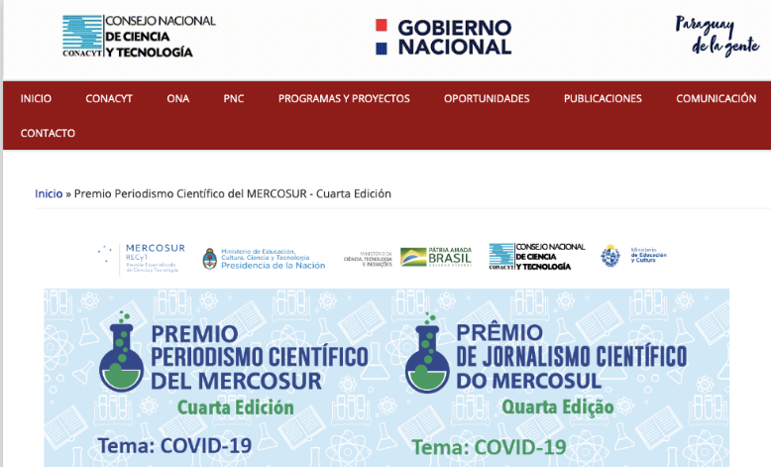
Lanzamiento y Repercusiones
Cuarta Edición – Tema: COVID-19
El 03 de Diciembre de 2020 se lanzó el Premio Periodismo Científico del MERCOSUR – Cuarta Edición

Slide 3
PRÓRROGA
Postulaciones recibidas al Lunes 15 de marzo de 2021:
Cantidad de Postulaciones completadas:
MODALIDAD PROFESIONAL ESCRITA:
Brasil: 4 (cuatro)
Paraguay: 4 (cuatro)
Argentina: 2 (dos)
Uruguay: 1 (una)
Perú: 1 (una)
TOTAL: 12 (doce)
MODALIDAD ESCRITA JUNIOR: SIN POSTULACIONES
MODALIDAD FOTOGRÁFICA: SIN POSTULACIONES
La Coordinación del Premio sugirió una prórroga hasta el 5 de abril. Los delegados de la RECyT aprobaron esta sugerencia.

Slide 4
Trabajos Recibidos - Cuarta Edición
Categoría Escrita Junior
Postulaciones por modalidad y país:
Modalidad | Sub-total Modalidad | País | Cantidad por país
Escrita Profesional | 27 Postulaciones | Argentina | 10 (diez)
 |  | Brasil | 6 (seis)
 |  | Paraguay | 9 (nueve)
 |  | Perú | 1 (uno)
 |  | Uruguay | 1 (uno)
Escrita Junior: | 2 Postulaciones | Paraguay | 2 (dos)
Fotográfica: | 3 Postulaciones | Brasil | 1 (uno)
 |  | Paraguay | 2 (dos)
Total de Postulaciones: |  |  | 32 (treinta y dos)
Del total de postulaciones el 63% son mujeres.

Slide 5
Proceso de Evaluación
Cierre del proceso de evaluación y divulgación de resultados:
Junio 2021
Próxima Edición:
A definirse en la siguiente reunión de la RECyT

Slide 6
¡Gracias por su atención!

